Slide 2
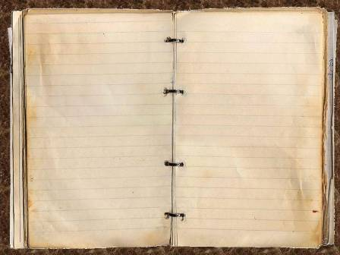
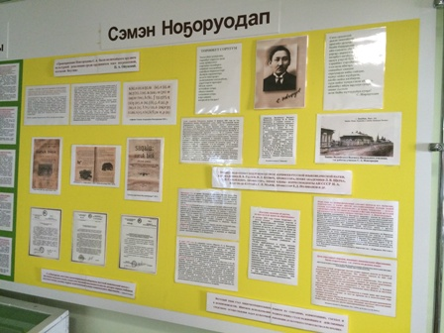
Тыл – бүтүн норуот национальнай баайа, кэлэр кэскилэ.
1996 сылтан олунньу 13 кунэ «Төрөөбүт тыл уонна сурук-бичик күнүнэн» биллэриллибитэ.
С. А. Новгородов аатын үйэтитэн кини аатын Чурапчы оскуолатыгар анаабыттар.
«Бичик» кинигэ кыhата С.А.Новгородов аатын сүгэр.

Slide 3
"Туругура тупса тур,
Тирэҕирэ чиҥии тур,
Тоҕойдору туораан ис,
Араҕастары ааһан ис
Саргы дьаһаан
Сахам тыла,
Сарыал санаам –
Сахам тыла!"

Slide 4
Саха норуотун маассабай суругун- бичигин алпабыыт айан төрүттээбит бастакы учуонай лингвист
Семен Андреевич Новгородов
олунньу 13 күнүгэр 1892 с Чурапчыга 2-с Хатылы нэhилиэгэр төрөөбүтэ.

Slide 5
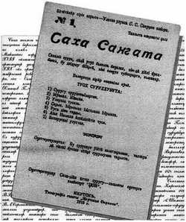
«Саха саната» сахалыы бастакы политическэй уонна уус-уран сурунаала
Бастакы сахалыы
Букубаар

Slide 6
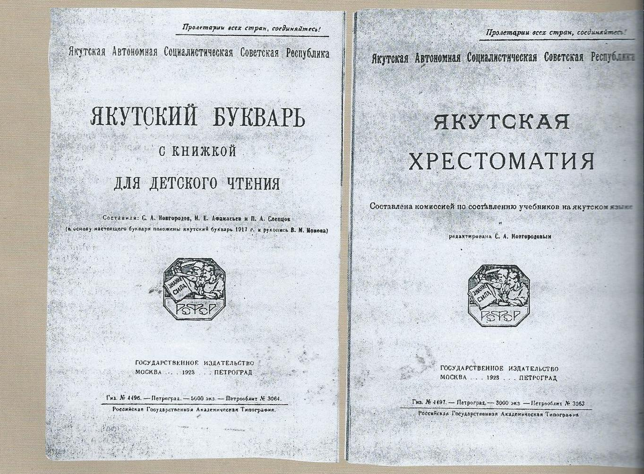

Slide 7
С.А. Новгородов алфавитынан суруллубут кинигэлэр

Slide 8
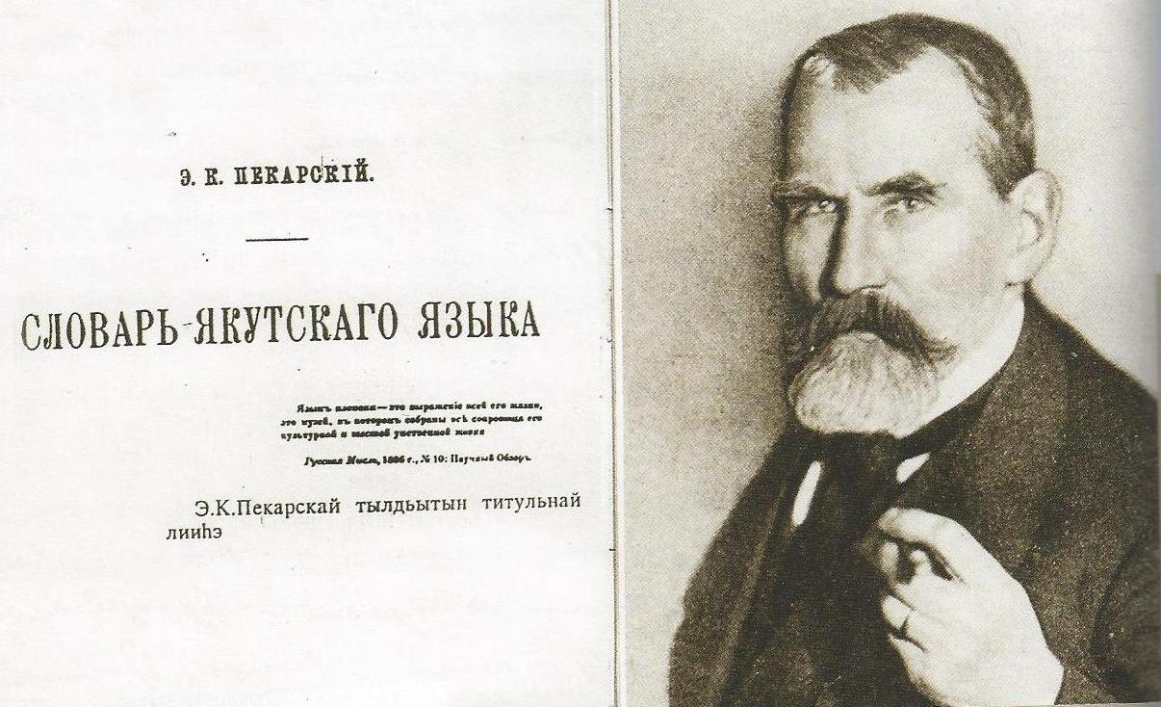
Э.К.Пекарскай «Сахалыы тылдьытын» бэчээккэ бэлэмнээьиннэ редактордаабыта.

Slide 9
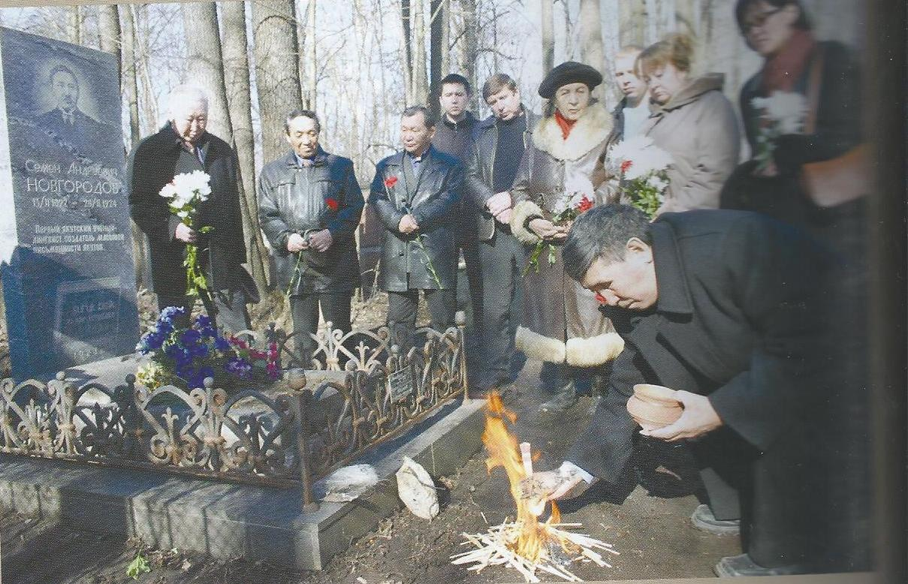
“Кэриэс тылбын
Кэбиспэт буолуҥ,
Кэрэмэс доҕотторум”
С. Новгородов
С.А.Новгородов ис
тиибиттэн ыалдьан 1924 сыллаахха өлбүтэ.
Санкт –Петербурга
куоракка, Смоленскай
кылаабыыһа5а
көмүллүбүтэ.
С.А.Новгородов
бу кун сиригэр
32 сыл олорон ааспыт.

Slide 10
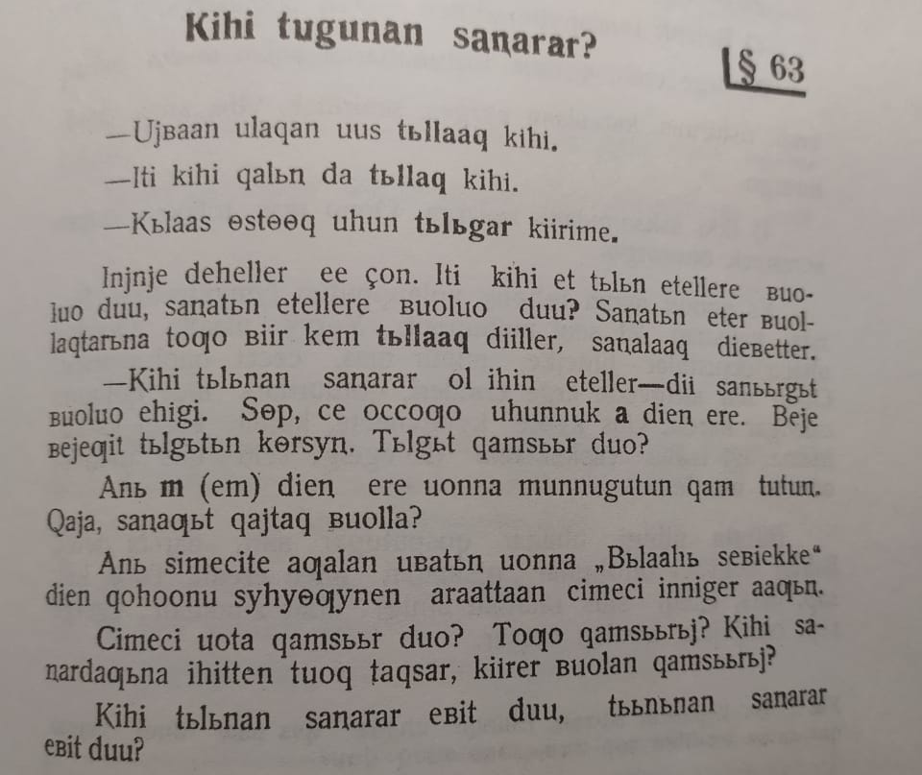

Slide 11
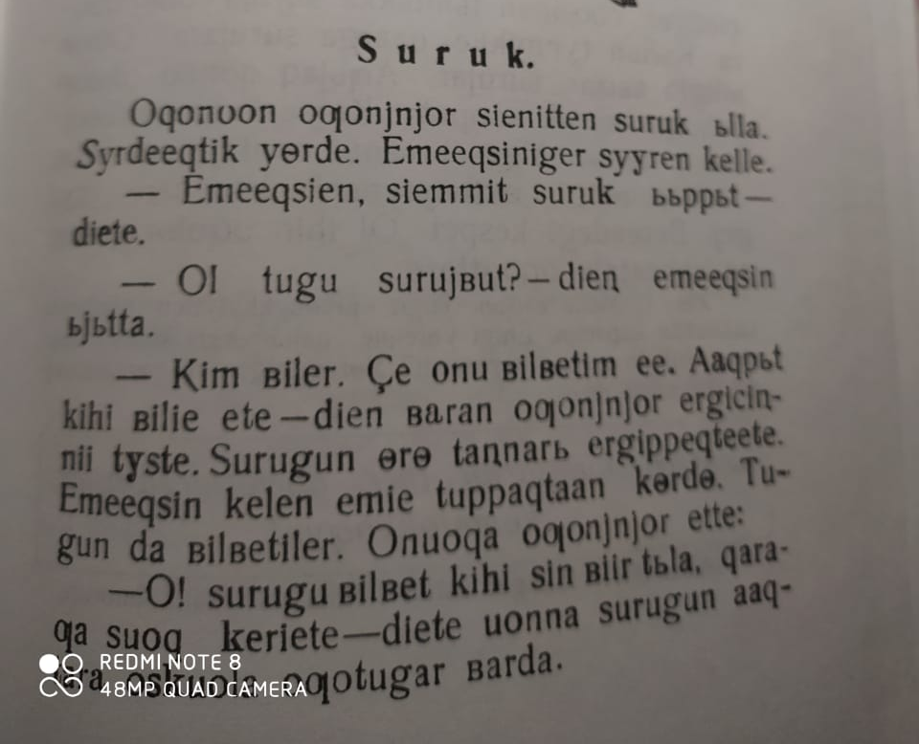

Slide 12
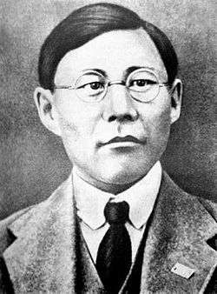
Саха тыла сайдыан баҕарабын, сайдыа диэн бэркэ эрэнэбин.
Мин тылым – мин тохтор тойугум,
Мин тылым – мин туойар хомуһум,
Кэриэһим – кэннибэр хааларым
Кэхтибэт кэрэкэ тылларым.
Былатыан Ойуунускай

Slide 14
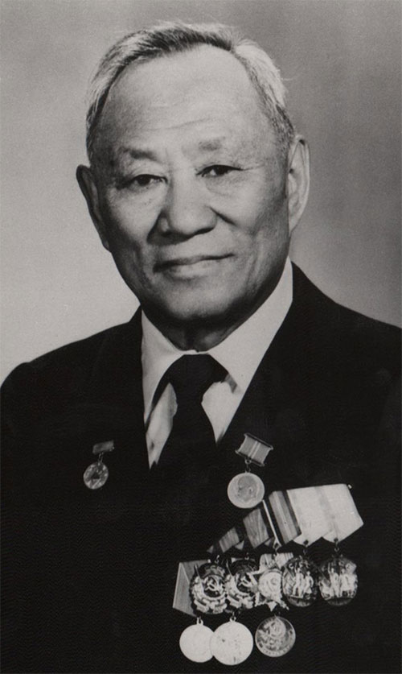
Күндү тыл сэдэхтик этиллэр эрэ буоллаҕына күндүтүк иһиллэр баҕайыта.
Саха тыла муора курдук баай. Саха омук тыла үрүйэ уутун курдук сэргэх, сир симэҕин курдук сиэдэрэй.
Тыл тылга мэһэйдээбэт, хата, тыл тылга көмөлөһөр. Тыллар киһиэхэ ыар ындыы буолбаттар, хата, сырдыкка көтөҕөр сытыы кынат хотоҕойдоро буолаллар. Сүрэххэ үтүө дьулуур, төбөҕө дириҥ санаа тылынан өтөн киирэн киһиэхэ иҥэллэр.
Амма Аччыгыйа

Slide 15
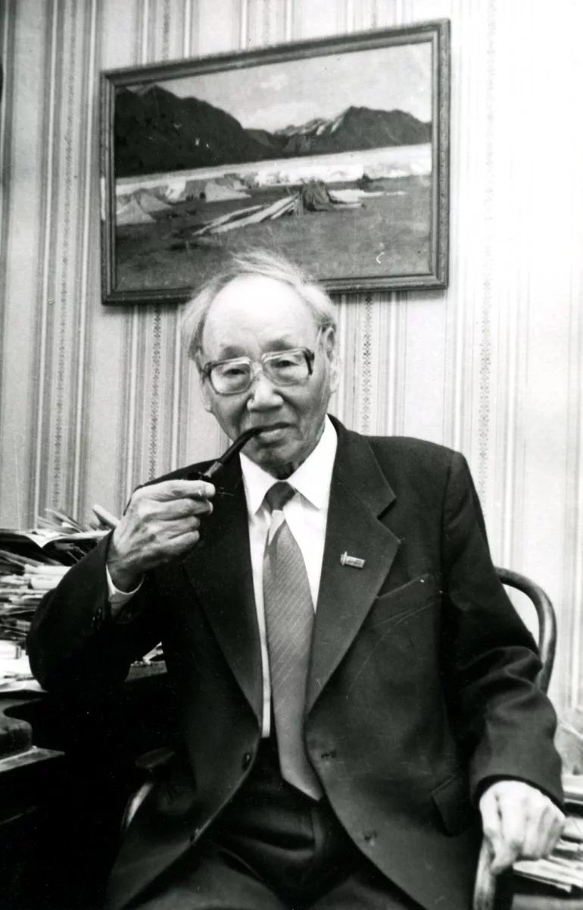
Төрөөбүт тылы таптааһын төрөөбүт норуоту таптааһыны, киниэхэ ис сүрэхтэн бэриниилээх буолууну кытта быстыспат ситимнээх.
А.Е.Мординов

Slide 16
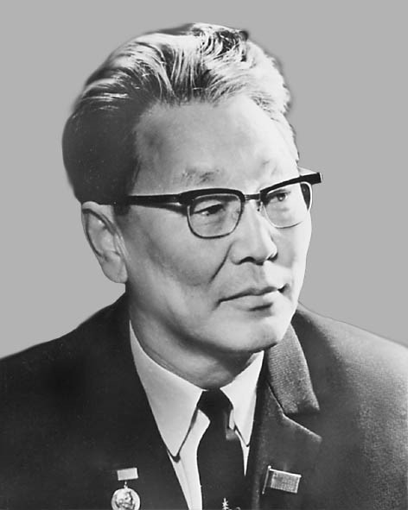
Ийэ тылгыттан абыралы булуоҥ,
Кини баай байҕалыгар тиксэҥҥин
Баай дууһаланыаҥ,
Өлбөт өйдөнүөҥ.
Семен Данилов

Slide 17
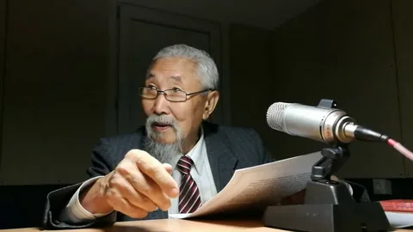
Тыл сахалыы дорҕооно,
Сахалыы өйө,
Барҕа баайа,
Өҥө-дьүһүнэ,
Минньигэһэ,
Ууһа,
Кэрэтэ,
Күүһэ,
Хомуһуна –
Бары баар буоллахтарына биирдэ
Тылбыт өлүөр туруктанар,
Саха бүтүн куттанар,
Сүдү күүстээх сүрдэнэр –
Өлбөт-өспөт үөстэнэр,
Өрөгөйдөөх тирэхтэнэр!…
Өҥ үктэллэнэр.
Дапсы

